Slide 1


阳光能源集团电子报
2019年第四期

Slide 2

节日慰问送关怀 浓浓关爱暖人心 —— 03

Slide 3

节日慰问送关怀 浓浓关爱暖人心
2月5日农历大年初一早上，集团总经理谭鑫带领品保技术副总张海、行政副总陈琳琳，为春节期间仍然坚守岗位、敬业奉献的公司员工送去了节日的问候和祝福，使大家深切感受到公司领导的关爱与温暖。
总经理一行先后慰问了晶体公司的拉晶车间、切片车间、组件公司的电池车间，在各公司生产现场，总经理都与一线员工亲切交谈，代表公司对他们的辛勤工作表示感谢，给奋战在一线岗位的员工加油鼓劲，极大地鼓舞了员工士气，振奋了精神，坚定了信心。
人勤春来早，创效热情高。 感受到集团公司领导的亲切关怀，一线员工纷纷表示，将一如既往地做好本职工作，坚守岗位、尽职尽责，请集团公司领导放心。相信在2019年，全体阳光人必将以饱满的热情和高昂的斗志，在集团公司领导的带领下，将辉煌的光伏事业不断推进前行！

Slide 4
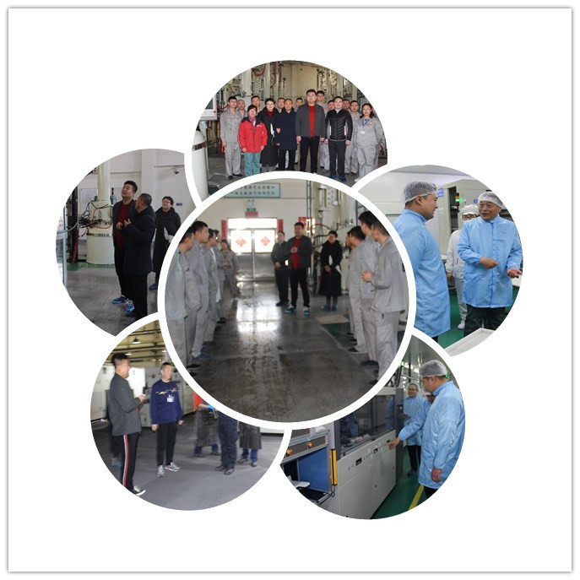

Slide 5

2019-2-5

